Slide 1

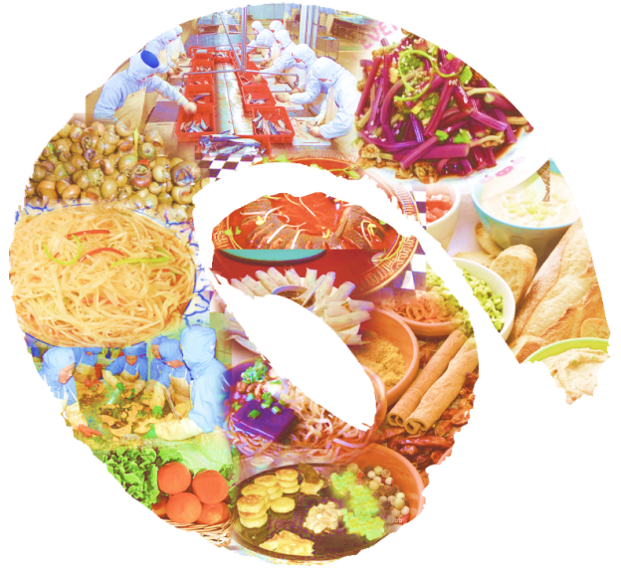




烹 饪 技 术
贵州省初中学生实用技能
第4课 配菜
上海科技教育出版社

Slide 2
一、配菜的一般原则
烹饪技术
贵州省初中学生实用技能
量 的搭配
突出主料
平分秋色
青椒炒肉丝
七色素镶

Slide 3
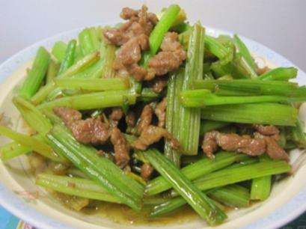
一、配菜的一般原则
烹饪技术
贵州省初中学生实用技能
质 的搭配
同质相配
营养搭配
金瓜翡翠虾
芹菜炒肉丝

Slide 4
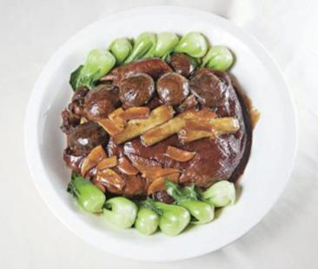
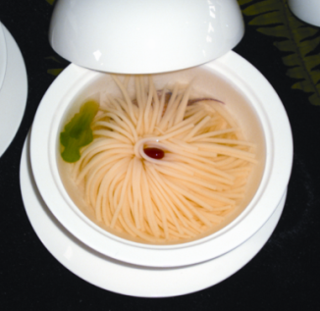
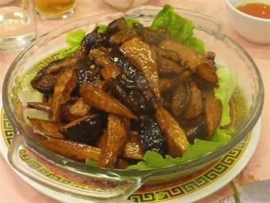
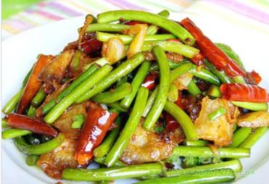
一、配菜的一般原则
烹饪技术
贵州省初中学生实用技能
味 的搭配
浓淡相配
淡淡相配
异香相配
一味独用
京葱扒鸭
烧双冬
蒜苗回锅肉
菊花豆腐

Slide 5
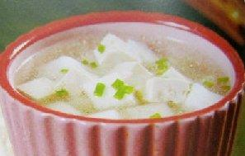
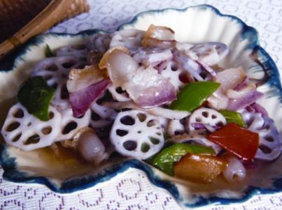
一、配菜的一般原则
烹饪技术
贵州省初中学生实用技能
色 的搭配
顺色
异色
山药豆腐汤
老火腿炒莲藕

Slide 6
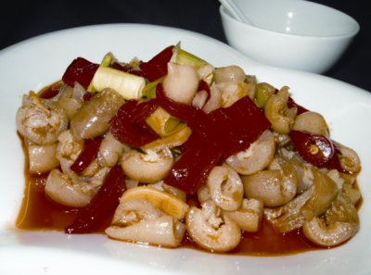
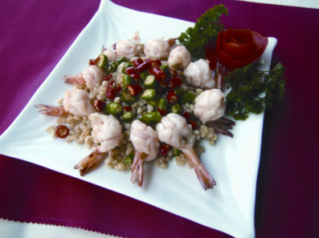
一、配菜的一般原则
烹饪技术
贵州省初中学生实用技能
形 的搭配
同形配
异形配
泡椒猪皮
香麦爽口虾

Slide 7
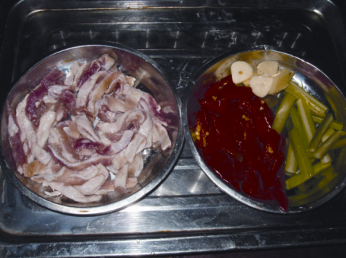
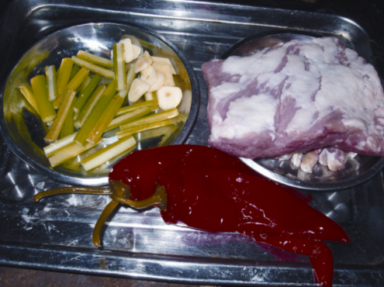
二、配菜实例
烹饪技术
贵州省初中学生实用技能
配单一烹饪原料的菜
泡椒板筋的配菜
原料
加工方法
主料：猪板筋250 克。
辅料：厚泡辣椒50 克，泡姜10 克，泡蒜10 克，芹菜节8 克，香葱节10 克。
调料：精盐3 克，老姜5 克，料酒9 克，酱油5 克，味精1 克，水芡粉15 克。
（1）将猪板筋上的肉去干净，切成3 厘米长的头粗丝，用精盐、老姜、香葱节、料酒腌制10 分钟，水芡粉上浆。
（2）泡辣椒去蒂，切成二粗丝。
（3）泡姜、泡蒜切成“指甲”片。
（4）精盐、料酒、酱油、味精、水芡粉兑成滋汁。

Slide 8
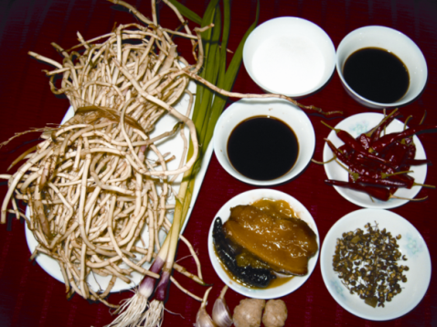
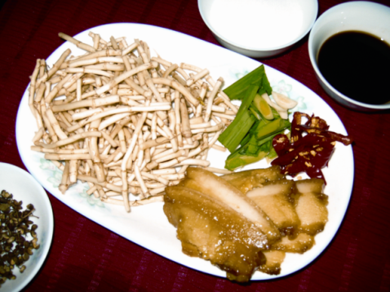
二、配菜实例
烹饪技术
贵州省初中学生实用技能
配主辅料的菜
折耳根炒油底肉的配菜
原料
加工方法
（1）油底肉在热锅中滚几下，去掉表面上的油，切成片。
（2）折耳根洗净切成节。
（3）蒜苗切成“马耳朵”形。
主料：油底肉150克。
辅料：折耳根100克，蒜苗25克。
调料：干辣椒节10克，花椒3克，精盐2克，酱油5克。

Slide 9
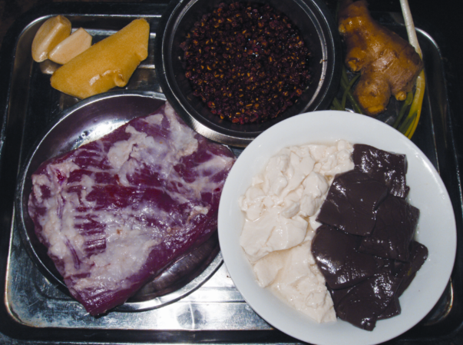
二、配菜实例
烹饪技术
贵州省初中学生实用技能
配不分主次的多种料的菜
血豆腐的配菜
原料
加工方法
主料：豆腐300克，猪血150克，猪肥膘肉90 克。
辅料：白菜叶200克。
调料：精盐8克，五香粉5克，猪化油10克。
（1）豆腐压成泥。
（2）猪血压成茸。
（3）猪肥膘肉切成小丁。
（4）白菜叶整张展开，用于包融合的血豆腐。

Slide 10
思考与实践
劳动力转移常识
贵州省初中学生实用技能
1
2
3
观察父母在家做菜时是怎样配菜的，请教父母，了解他们积累的配菜经验，然后在班级里交流。
了解西红柿炒鸡蛋是怎样配制的，并试着配菜。
在班级里讨论配菜的重要性。

